Slide 1

SK HYNIX
메모리 반도체로 세상을 움직이다
DRAM · NAND Flash · HBM · AI Memory

Slide 2
SK HYNIX
Contents
01
회사 개요
03
02
핵심 사업 영역
05
03
AI 메모리 리더십
07
04
성장 로드맵
09
05
미래 비전
11

Slide 3
01
회사 개요
메모리 반도체 전문 기업의 지향점

Slide 4

01 · 회사 개요
AI 시대의 메모리, 그 중심에 서다
인공지능 연산의 병목을 해소하는 고성능 메모리를 제안합니다.
Why · AI 메모리 수요
AI 가속기의 성능은 메모리 대역폭이 좌우하며, 그 수요는 폭발적으로 성장합니다.
What · 메모리 전문 역량
DRAM·NAND를 축으로 HBM과 완성 솔루션까지 아우릅니다.
How · 기술 선도
고대역폭 메모리와 고적층 낸드, 첨단 패키징으로 시장을 선도합니다.

Slide 5
02
핵심 사업 영역
DRAM·NAND·HBM·솔루션의 메모리 4대 축

Slide 6




02 · 핵심 사업 영역
메모리 4대 축
DRAM·NAND·HBM·솔루션을 아우르는 메모리 전문 역량
DRAM
NAND Flash
서버·모바일·그래픽 D램으로 데이터센터와 디바이스의 성능을 뒷받침합니다.
고적층 낸드와 eSSD로 대용량 데이터 저장 시장을 이끕니다.
HBM (고대역폭 메모리)
Solutions
AI 가속기용 고대역폭 메모리로 인공지능 연산의 병목을 해소합니다.
모듈·SSD 등 완성 솔루션으로 고객 시스템에 최적화된 메모리를 제공합니다.

Slide 7
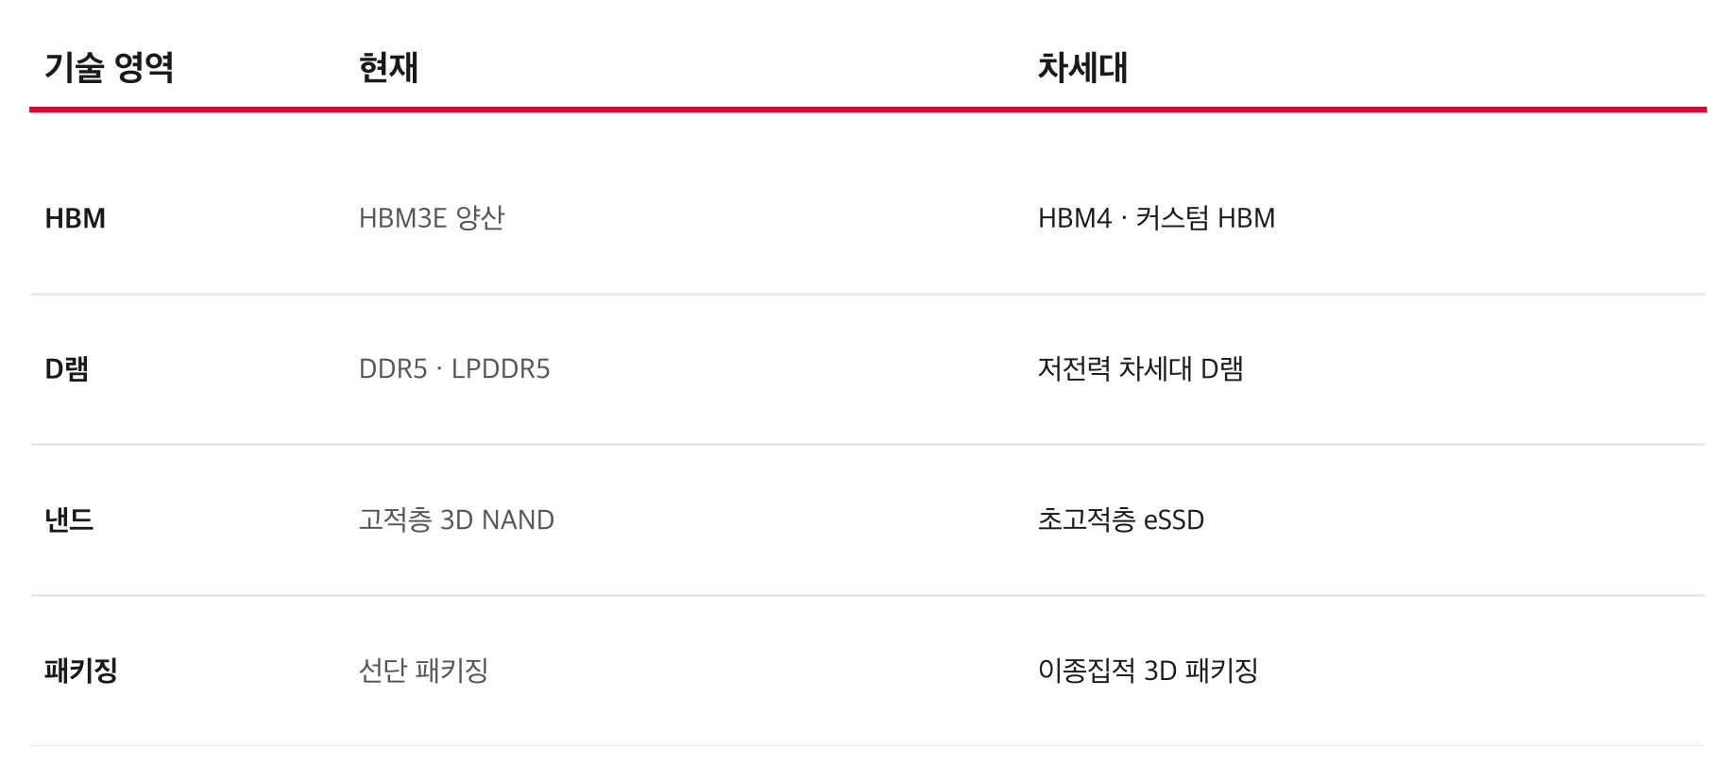
03 · AI 메모리 리더십
현재에서 차세대로, 기술 전개 방향
각 기술 영역의 현재와 차세대 지향점 (표기는 예시)

Slide 8
03 · AI 메모리 리더십
성장 전략 4대 축
AI 메모리 리더십을 위한 핵심 전략
AI 메모리 수요 확대에 대응해 HBM과 첨단 D램·낸드 역량을 고도화합니다.
01
HBM 리더십
고대역폭 메모리로 AI 가속기 시장의 핵심 파트너 지위를 강화합니다.
02
첨단 D램 전환
차세대 D램으로 서버·모바일 수요에 선제 대응합니다.
03
낸드 경쟁력
고적층 낸드와 eSSD로 스토리지 수익성을 개선합니다.
04
패키징 혁신
이종집적 패키징으로 성능과 집적도를 끌어올립니다.

Slide 9
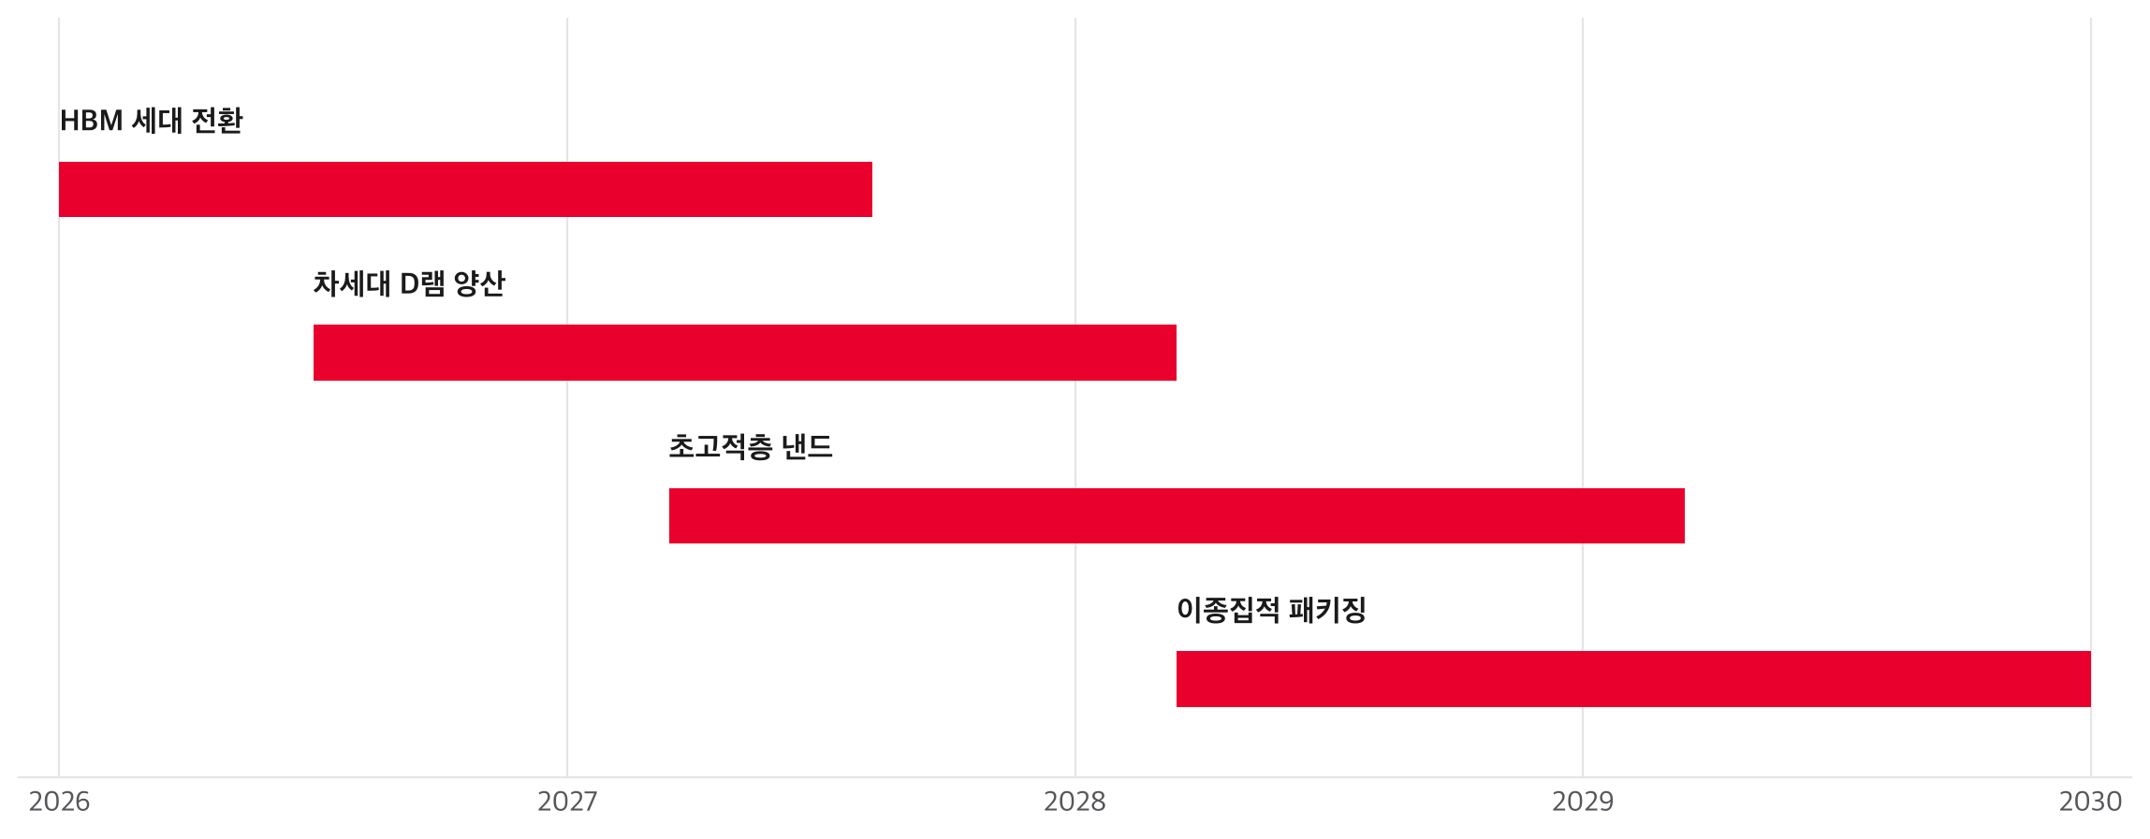
04 · 성장 로드맵
기술 전개 로드맵
AI 메모리 수요에 맞춘 단계적 기술 전개 (일정은 브랜드 테마 예시)

Slide 10
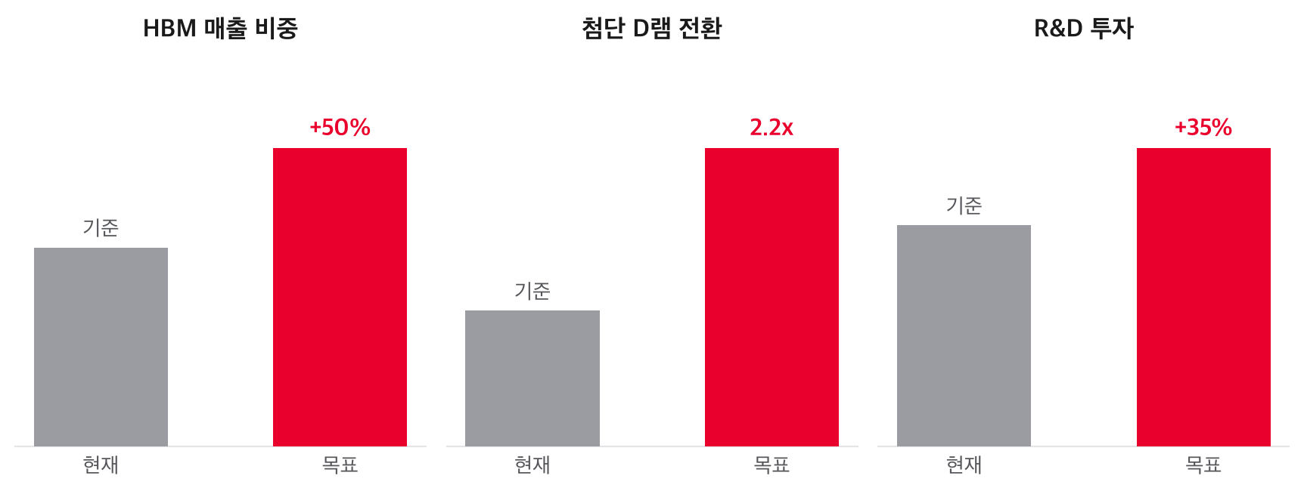
04 · 성장 로드맵
성장 지표
AI 메모리 수요 확대에 맞춘 투자·역량 방향
※ 수치는 브랜드 테마 디자인 예시입니다 (illustrative placeholder values)

Slide 11
AI 시대의 메모리, SK하이닉스가 만듭니다
SK hynix
brand-inspired sample deck · 상표는 SK하이닉스의 자산입니다

